Slide 1
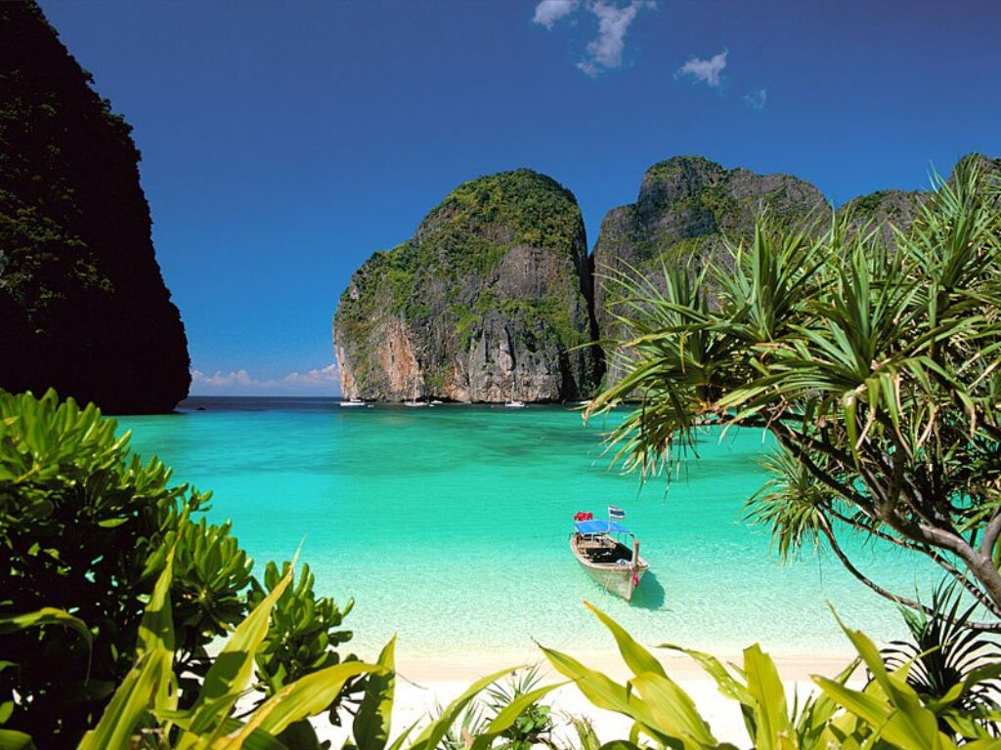
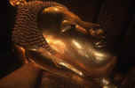



PROGRAMME THAILANDE
OCTOBRE 2012

Slide 2
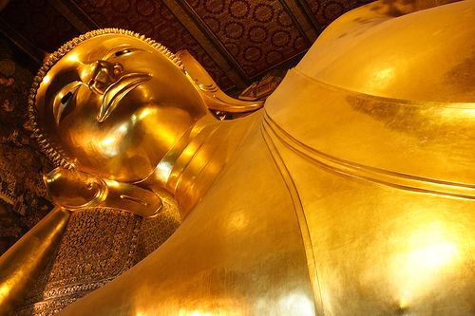
BANGKOK
Du mardi 16 au jeudi 18 octobre, visites et fiesta
Dans la ville qui ne dort jamais !!
Au programme: visite du palais royal, du wat po,
marché de chatuchak,marchés flottants , shopping, boxe et…
Night life pour les plus courageux!!

Slide 3
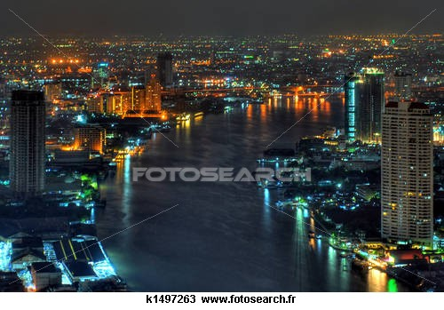
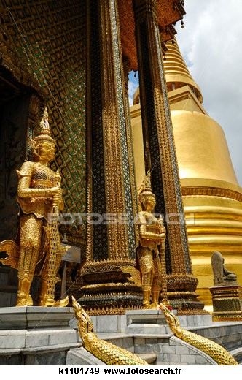
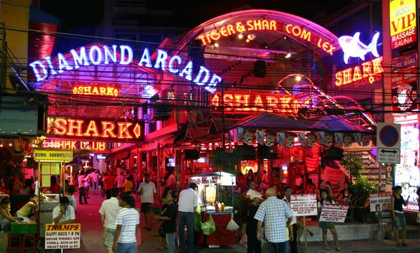
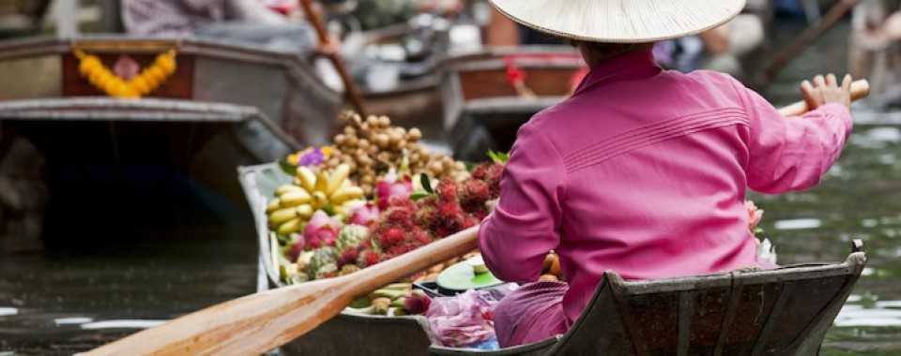
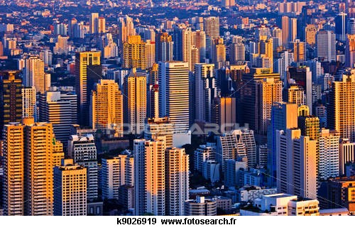
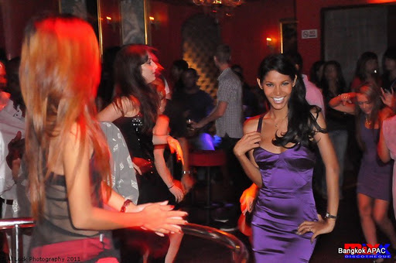
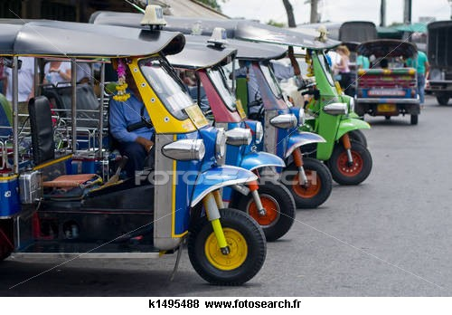
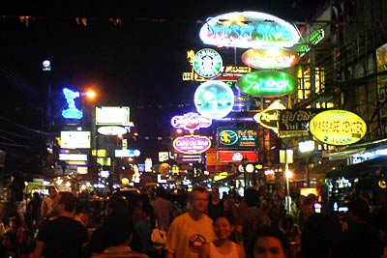
Loule, c’est des mecs!!!

Slide 4
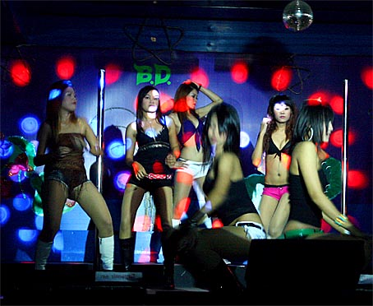

Sage Loule, sage!!!

Slide 5
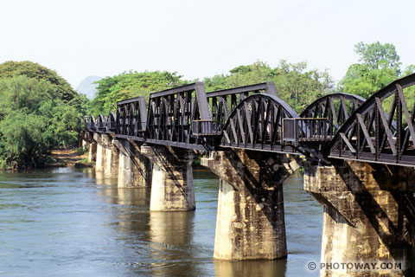
KANCHANABURI
Vendredi 19, départ pour le pont de la
Rivière kwai , visite, puis nuit dans des
Bungalows sur pilotis.

Slide 6


ERAWAN WATERFALLS
Samedi 20, nous voila en chemin pour 65 kms
De bus, direction les plus belles
Cascades du Siam.
Ne pas oublier les appareils photos…

Slide 7
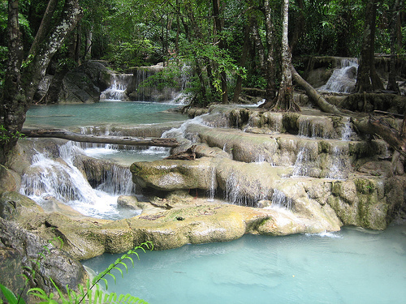
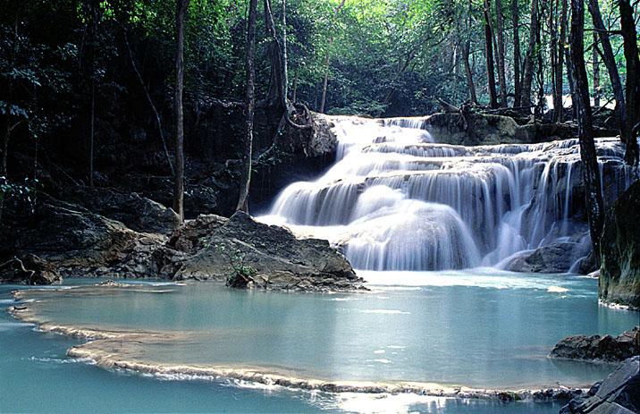
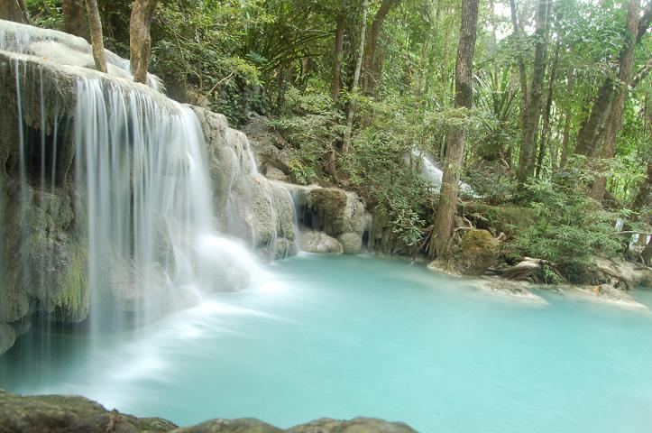

Slide 8
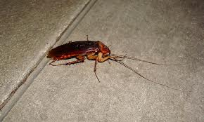
Retour sur Bangkok
Histoire de boire une Chang et …
De dire bonjour à des amis de Dorothée…

Slide 9
KOH KUT
Dimanche 21, nous voila partis pour Chantaburi( et oui Cédric, encore 6h de bus!)
au sud-est de la Thailande, dernière escale
ou nous passerons la nuit, avant d’embarquer
lundi matin pour 3 nuits sur cette
île magnifique.

Slide 10
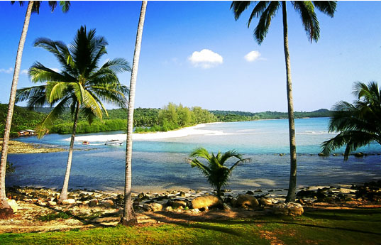
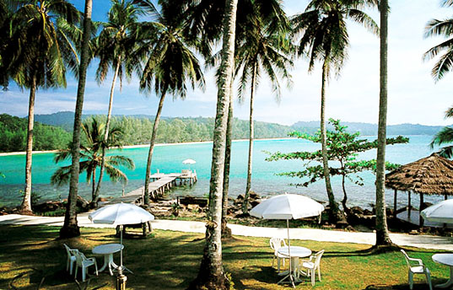
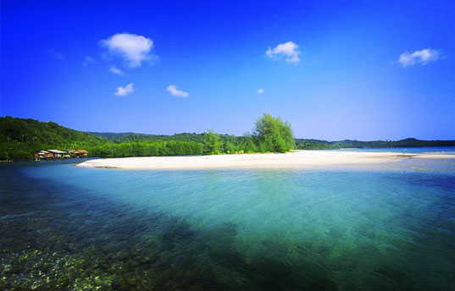
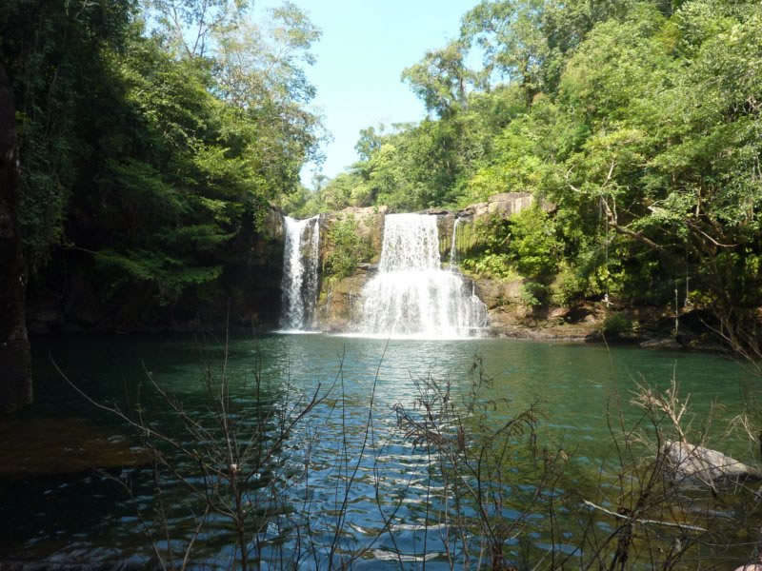
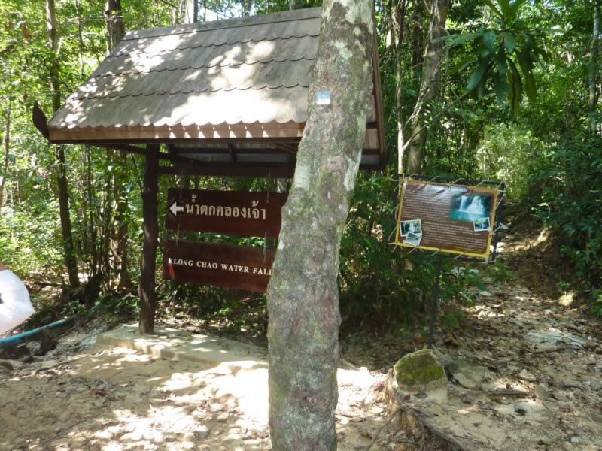
On va être pas mal…

Slide 11
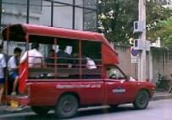
JEUDI 25
Journée road trip , ou nous allons avoir la chance de découvrir les bus locaux
pendant 7h pour regagner Bangkok..
NON, QUAND MEME PAS !!!

Slide 12
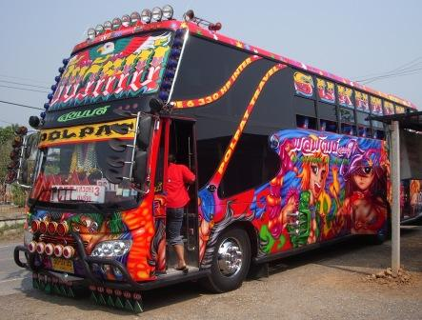
MIEUX !!

Slide 13
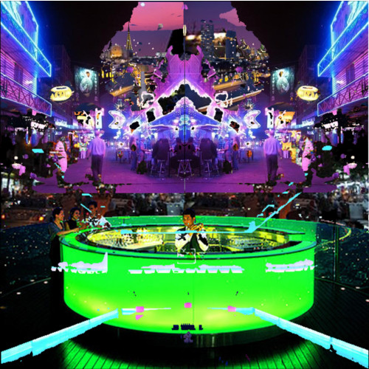

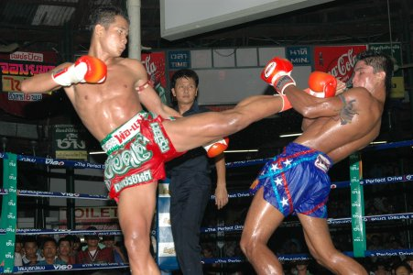

LE SOIR:
Fiesta again..
Ou boxe..
Ou lecture..
Ou toute autre activité ludique, à votre guise !!..

Slide 14
VENDREDI 26
Déjà le dernier jour pour certains…
Le temps des derniers achats, des dernières
Flaneries en ville, des dernières dégustations
D’insectes , d’une dernière petite visite…
En tout cas, des souvenirs pleins la tête !!!

Slide 15
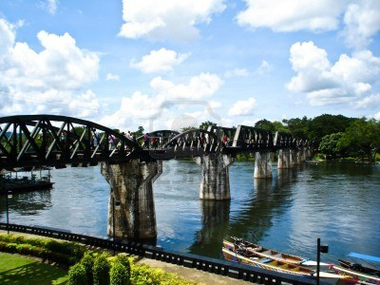

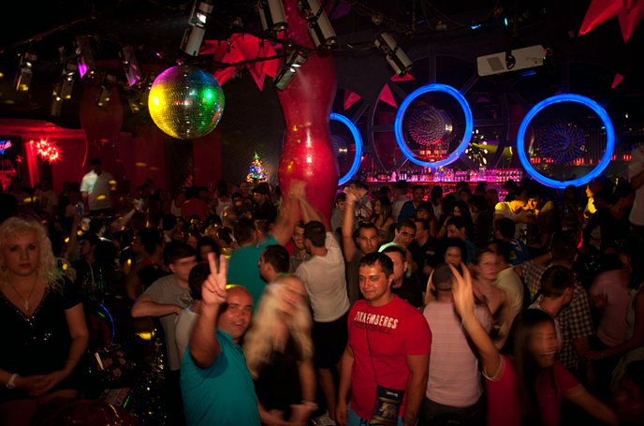
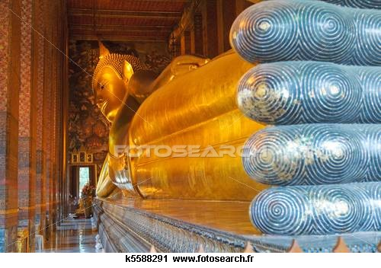
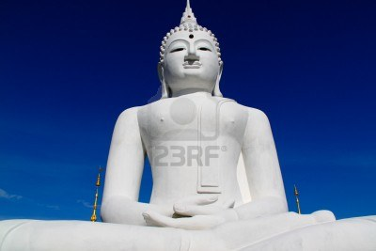

Slide 16
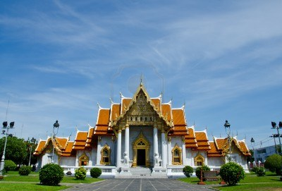

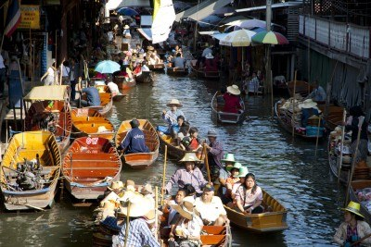
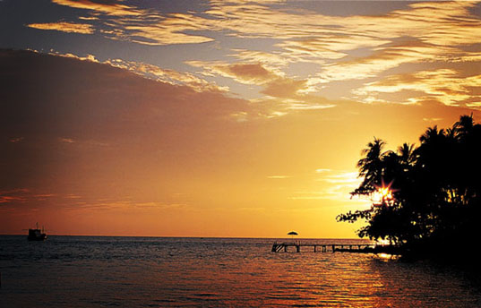
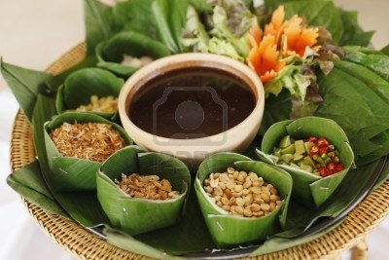
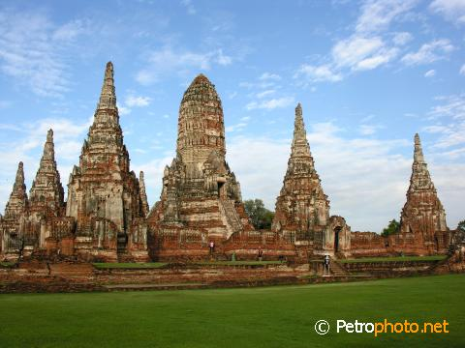
Bientôt…

Slide 17

Mais les vacances , ça se mérite…
Alors va bosser au lieu de faire le con sur
le net !!!!!

